Slide 1
SIP流程改善類型
專案管理系統
Presenter: 李文琪
Department: ML6A01
Start date: 2020/06

Slide 2
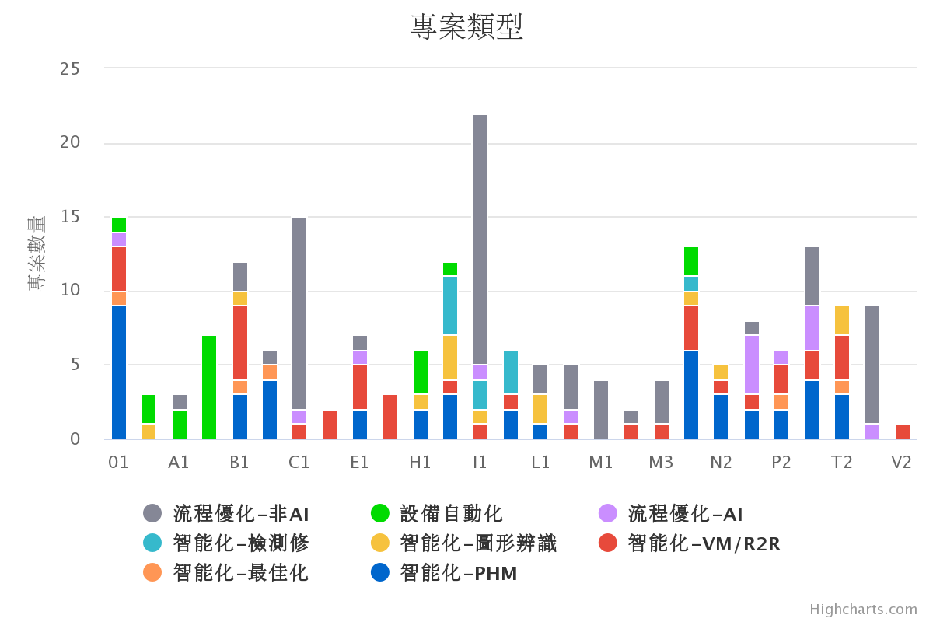
描述專案來源
Define
1.問題的背景:
What-專案的進度不一致，導致無法有效統整專案。
Where-ML6A01
When-需要追蹤智慧製造專案時。
How much-每人比對時間:1 小時/周，共3人。
How do you know-每周比對時就需要拉表並打電話要資料。
2.問題(Y)的定義
(Y)=專案管理者追蹤專案時間。
目前共收集200件專案，仍有151件需要追蹤。
Notes:
Pg <number>
減少人力比對系統的工時。
原始 -> 每人:1 小時/周，共3人
改善後 -> 每人:10 分鐘/周，共1人
統整L6A智慧製造專案，預期結合COT及進度追蹤系統，創建專案管理系統，以便管理者維護。

Slide 3
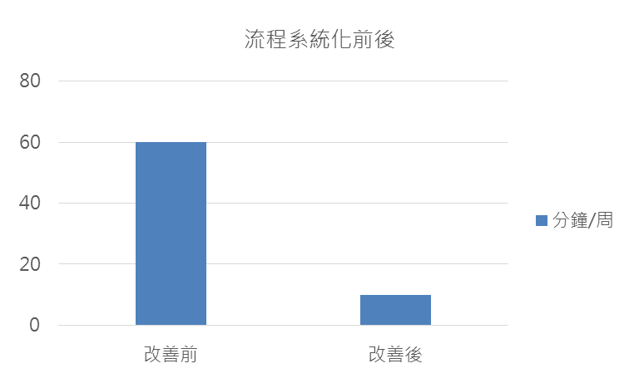
設定專案指標及改善目標
Define
主要指標 :
將專案收集的流程系統化，縮短專案收集資料與比對的時間。
60min
10min
次要指標 :
方便管理者追蹤資料，Owner也可以在系統上根據自己的進度維護專案。
Notes:
Pg <number>

Slide 4
團隊介紹與專案計畫表
Define
團隊介紹
職務 | 姓名 | 部門 | 職稱 | 任務
組長 | 李文琪 | ML6A01 | 工程師 | 平台建置、整理報告
組員 | 呂亞欣 | ML6A01 | 工程師 | 資料收集及流程整理
專案計畫表
階段 | 定義D | 量測M | 分析A | 改善I | 控制C
起 迄 | 05/15/’20 06/15/’20 | 06/15/’20 07/20/’20 | 07/21/’20 10/31/’20 | 11/01/’20 11/16/’20 | 11/16/’20 11/30/’20
主要活動 | 專案定義 組員分工 | 蒐集現況資料 | 資料收集流程定義 平台建置 | 對策實施 確認效果 | 平台維護 確認專案成效與財務效益
Notes:
Pg <number>

Slide 5
繪製詳細流程圖
Measure
智慧製造相關的專案
開始
是否立案
NO
收集專案立案資料
是否平展
NO
專案結束
人工電話詢問和收集資料
Yes
Yes
是否繳交技術內容
NO
收集專案技術資料
收集平展狀況
(持續追蹤至平展完成)
Yes
是否繳交效益
NO
專案結束
收集效益資料
Yes
是否結案
NO
專案持續進行
專案進行時間約 3個月至1年，流程中的所有步驟皆使用人工方式進行，無法達到有效率的專案管理。
因此，需要更有效的管理方式。
Yes
收集結案報告
Yes
Notes:
Pg <number>

Slide 6
尋找攻堅點
Measure
目前流程的瓶頸
從專案開始至結案，會依據專案難度導致結案的速度不同，現行的追蹤方式大部分依據人員電訪記錄追蹤，造成耗費人力工時以及資料會有誤差，導致追蹤不易的情況。
Notes:
Pg <number>

Slide 7
分析問題發生原因
Analyze
造成流程瓶頸的原因
管理者提出需求給Owner後，Owner再給予相對應的資料。
→Owner屬於被動方，專案進度無法即時更新。
→管理者透過手動整理excel、文檔方式追蹤專案。
現象 | 原因1 | Why1 | 原因2 | Why2 | 原因3 | 對策
耗費管理者過多時間追蹤專案 | 批量办理，流程多 | 为什么要批量办理 | 同仁办卡不方便 | 为什么同仁办卡不方便 | 1.公司附近无网点 | 1、与银行协商公司附近新增银行网点、在公司内驻点或设置自助办卡机。
 |  |  |  |  | 2.录用与报到间隔时间短
 | 业务承办人需手动维护卡号 | 为什么需HR手动维护卡号 | 同仁无维护卡号平台，由HR整理 |  |  | 2、DL履历系统新增“银行账号”填写栏目；
 |  |  |  |  |  | 3、使用银行扫描仪，减少手动维护
Notes:
Pg <number>

Slide 8
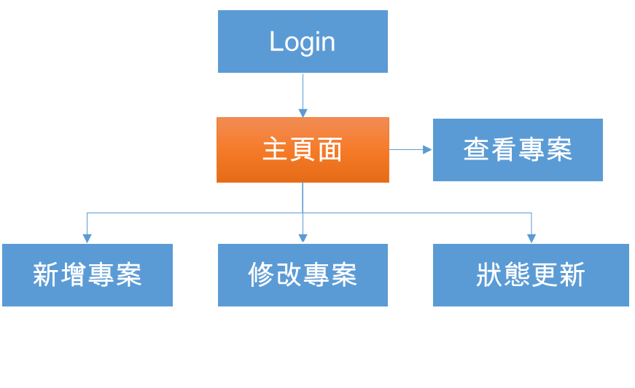


提出最佳改善對策
Improve
擬定改善方案與對策:
Owner主動更新專案內容給管理者。
建置網頁平台。
選擇最佳對策:
網頁平台
- Owner可自行新增專案並即時更新資訊。
- 管理者透過網頁查看各專案近況，透過資料庫撈出所有資訊。
查看/管理
新增/維護
管理者
專案Owner
Notes:
Pg <number>

Slide 9
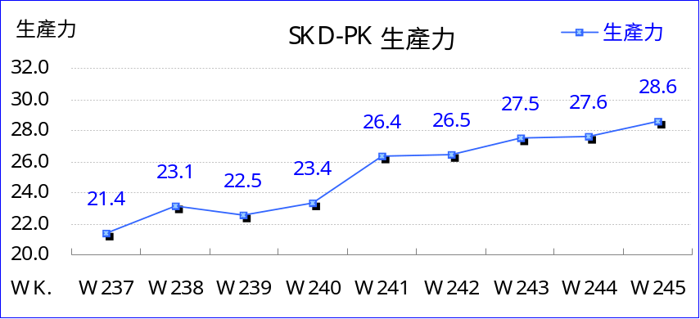
實施並確認效果
Improve
專案管理系統
【要因】管理者因資料零散需耗時整理且不易追蹤 【真因】收集流程不明確 【對策】建置管理平台
【現況掌握】
因 GPR Model 製程要求
包裝前皆需擦拭玻璃表面髒污
造成生產力降低
【對策思考方向】
利用 97 階機台原有離子 Bar
增設於 GPR 線別,以減少人員擦拭次數
負責人員：若蘭
對象：SKD TEST 站點人員
實施日期：W244
請參考附件
PDCA
Cycle
【後續處置】
1.每日開線點檢：風壓須等於 0.2MPa
綠燈為正常 紅橘燈為異常
2.由 IPQC 人員進行稽核
【標準化】
1.每日開線由作業人員進行點檢
2. OI 編號：M11ME-11-09-116
資料來源：SKD PK 生產力
對策前
對策後
Notes:
Pg <number>

Slide 10
確認專案成效
Control
請試著回答以下問題並提出『佐證資料』，請刪除主標題以下的內容後使用!!
專案指標是否達成?
1.專案指標達成效果建議觀察約一個月，以確保對策持續有效並需與D phase專案指標一致
-以圖表或統計工具、檢定的方式比較改善前、後效果是否有明顯差異
-若有次要或衍生指標也需一併考量，目的是確保改善有效（if need）
-列舉出直接的、定量的及經過確認的有形成果，可利用目標達成率、進步率
-直接效益應換算成金額並包含合理的公式推估過程，建議預估一年效益；計算效益
請扣除改善成本。
手法/工具: 柏拉圖、圖表與管制圖、統計方法…
Notes:
Pg <number>

Slide 11

確認財務效益
Control
目的 | 流程 | 產出 | 手法／工具
衡量改善效益 | 1.列舉直接的、定量的及經過確認的直接效益 | a.改善效益 | •圖表
異物改善（W1032-）——改善前：7.585%、改善後：0.54%
刮傷改善（W1032-）——改善前：2.693%、改善後：0.11%
T/P NG改善（W1038-）——改善前：6.836%、改善後：1.24%
A050VL01下半年月平均產能：61,644pcs
常用手法
改善效益類型
Hard Saving
Soft Saving
Total效益包含：
1）刮傷改善金額：
(2.693%-0.11%)*61,644*(19.95+1.872*2)=37,042
2）T/P NG改善金額：
(6.836%-1.24%)*61,644*(19.95+1.872*2)=80,251
3）POL改善金額：
(7.585%-0.54%)*61,644*1.872=8,130
4）投入成本：S/H安裝離子風扇—6,059
Total效益=（37,042+80,251+8,130）*6.82*12-6,059
=10,258,213 RMB

Slide 12
再發防止與水平展開
Control
請試著回答以下問題並提出『佐證資料』，請刪除主標題以下的內容後使用!!
如何維持改善後的效果? 每一個有效對策是否都能保證問題不會再發生?
1.所有有效對策皆擬定及實施再發防止計畫並提出佐證資料，再發防止計畫包含
-防呆設計: 治具、系統設定…
-標準化: (1)將有效對策納入DMS文件管理系統，標準文件只認SOP與O.I.標準書
(2)為避免相同問題再次發生可評估將本次專案的Know-How修訂於
PFMEA、NUDD、Design rule、RA測試項目更新…
-教育訓練: 針對已確認的標準化工作流程，重新教育或認證員工所需要的知識
-控制計畫: 為提前偵測問題發生，可擬定監控計畫(監控方式、頻率、監控項目…)
並評估修訂Control Plan
2.水平展開: 為了防止相同問題出現在類似或相關製程中，可從內部的不同產品，生產
線別，班別…以及跨單位的廠別等方面進行延伸展開，並附上展開後的效果。
工具: PFMEA、甘特圖、推移圖…
文件/系統: DMS系統、PFMEA、NUDD、Design rule …
真因 (from A phase-真因驗證) | 對策 (from I phase-實施並確認效果) | 再發防止計畫 (from C phase-再發防止與水平展開)
真因A | 對策A1 | 再發防止A1_文件SOP 再發防止A1_文件PFMEA
 | 對策A2 | 再發防止A2_系統化 再發防止A2_教育訓練
真因B | 對策B1 | 再發防止B1_防呆設計: 治具、系統設定
Notes:
Pg <number>

Slide 13
殘餘檢討
Control
請試著回答以下問題並提出『佐證資料』，請刪除主標題以下的內容後使用!!
1.應針對未解決或新發生的問題，並提出後續具體的改善計畫針對效果不彰或失敗的方法可再檢討來提出新對策設定下期改善重點或活動主題，定期查核報告結果，檢視所預期效果與改善效果是否有持續維持。
Notes:
Pg <number>

Slide 15



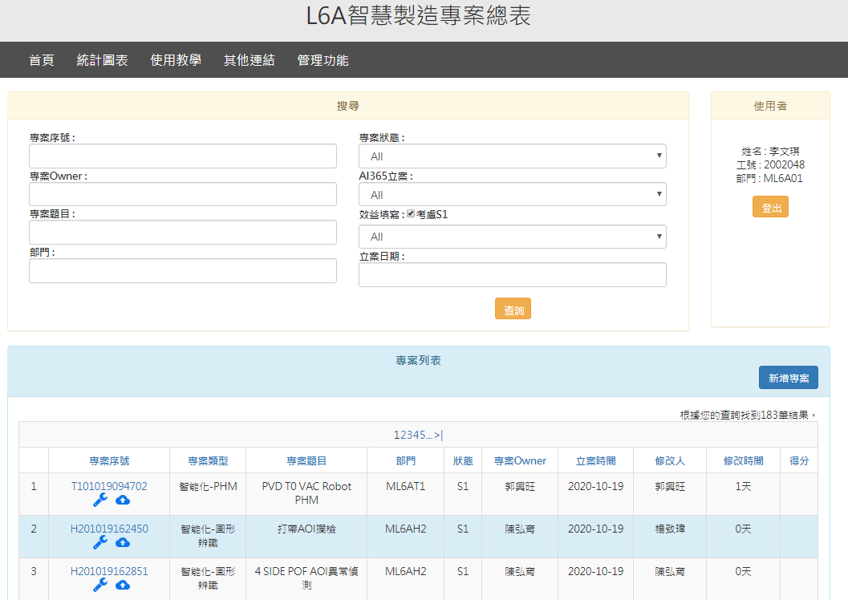
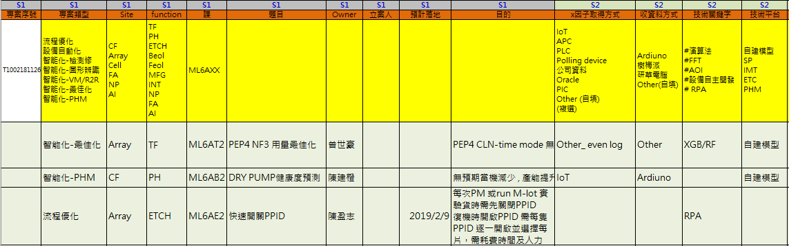

原始
改善

